Slide 2
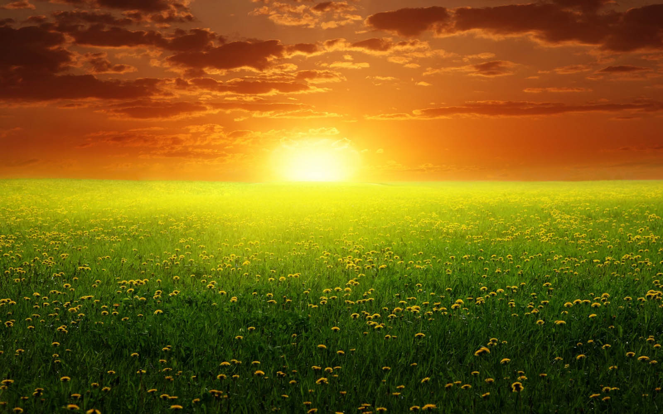
ব্রাহ্মণবাড়িয়া জেলা অনলাইন ক্লাসে সবাইকে স্বাগতম

Slide 3
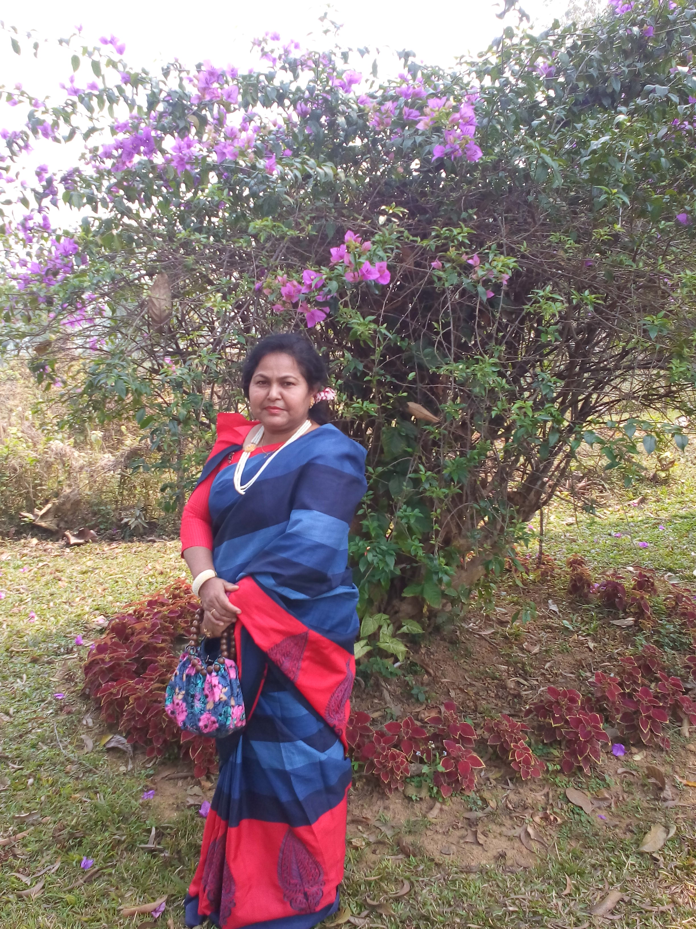
শিক্ষক পরিচিতিঃ
হামিদা বেগম
সহকারী শিক্ষক
বিরাসার সরকারি প্রাথমিক বিদ্যালয়
সদর,ব্রাহ্মণবাড়িয়া।
পাঠ পরিচিতিঃ
শ্রেণিঃ তৃতীয়
বিষয়ঃ প্রাথমিক বিজ্ঞান
অধ্যায়ঃ ১
পাঠঃ আমাদের পরিবেশ
আজকের পাঠঃ আমাদের পরিবেশে যা যা আছে
তারিখঃ ০৬.০১.২০২১

Slide 4
তোমাদের প্রতি আমার কিছু নির্দেশনা
১। বাহিরে গেলে অবশ্যই মাস্ক ব্যবহার করবে।
২।সামাজিক দূরত্ব বজায় রাখবে।
৩।খুব বেশি প্রয়োজন না হলে বাইরে যাবে না।
৪। বাহির থেকে এসে পরিবারের সবাইকে বলবে ২০ সেকেন্ড ভালো করে পরিস্কার পানি ও সাবান দিয়ে হাত ধুতে।
৫। হাঁচি-কাশির সময় টিস্যু বা রুমাল ব্যবহার করবে।
৬। টিস্যু বা রুমাল না থাকলে হাঁচি-কাশির সময় হাতের কনুই ব্যবহার করা।

Slide 5
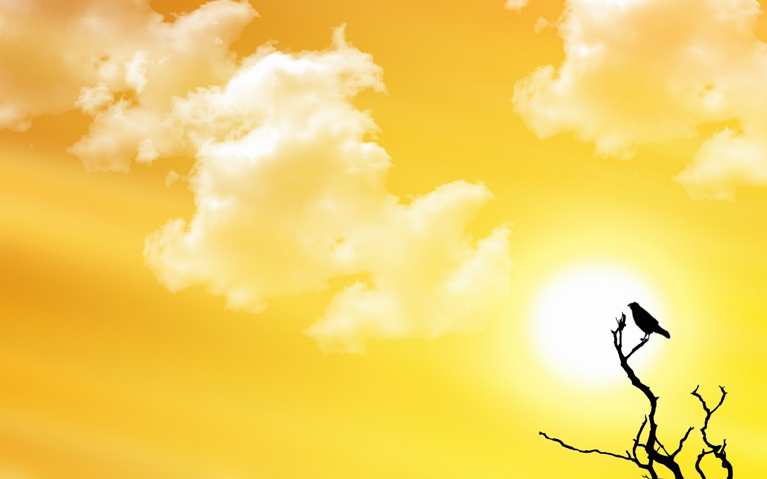
শিখনফলঃ

Slide 6
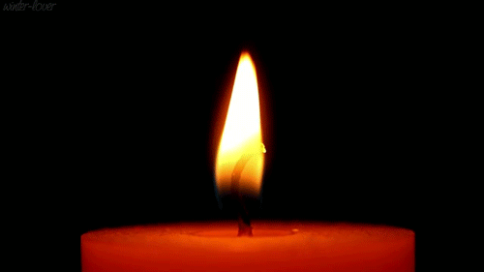
পাঠ ঘোষণা
আমাদের পরিবেশ

Slide 7
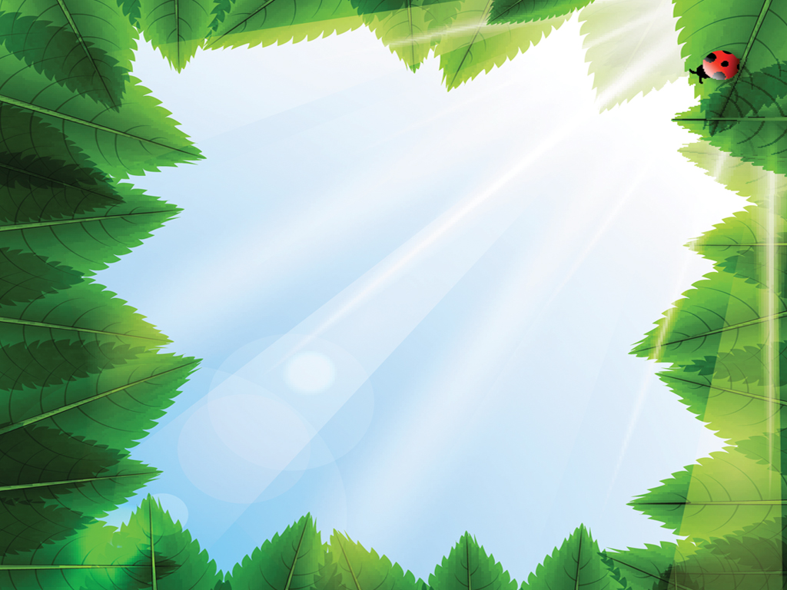
আমাদের চারপাশে যা কিছু আছে সব কিছু নিয়েই আমাদের পরিবেশ।

Slide 8
প্রশ্নঃ আমাদের পরিবেশে কী কী আছেঃ

Slide 9
ছবিতে কী কী দেখা যাচ্ছে?
শিক্ষক, ছাত্র/ছাত্রী, টেবিল,চেয়ার,বই,খাতা, বোর্ড

Slide 10
চল আমরা ছবি দেখি

Slide 11
মানুষ, গাছপালা, গরু, ছাগল ,ঘর-বাড়ি, দালান-কোঠা,মাটি ,রাস্তা-ঘাট ইত্যাদি ।

Slide 12
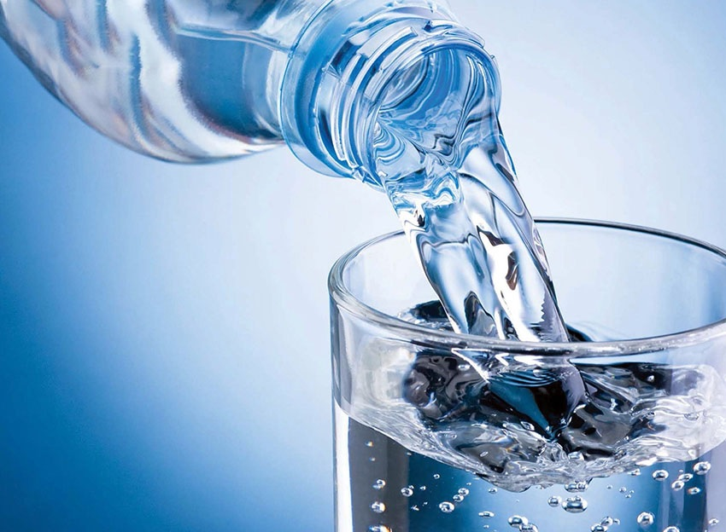
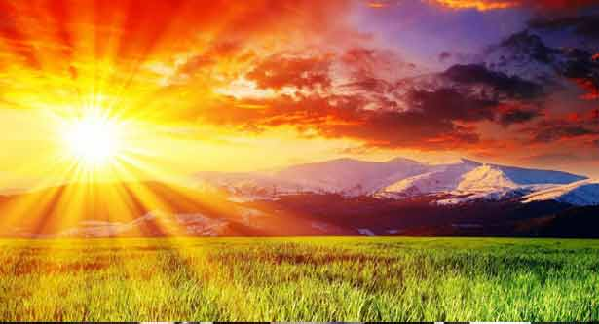
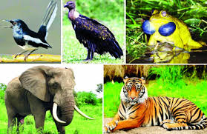
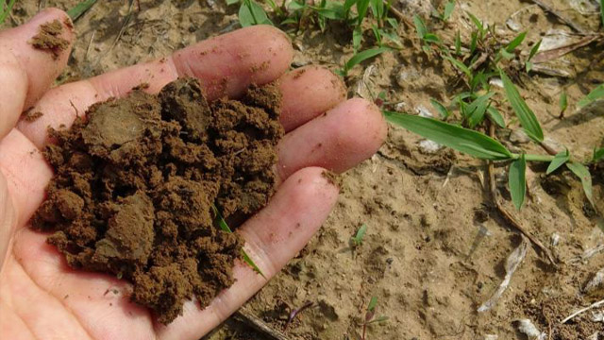
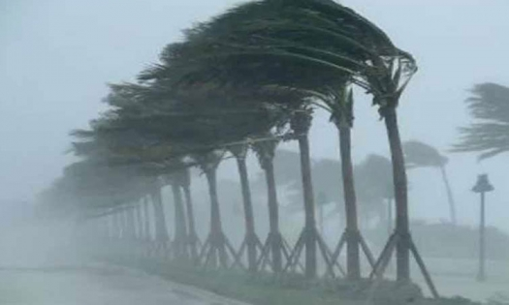
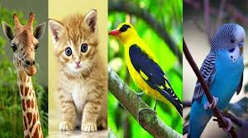
আমাদের চারপাশে আছে পানি, সূর্যের আলো ,পশু-পাখি, মাটি, বায়ু ইত্যাদি।

Slide 13
পাঠ্যবইয়ের সাথে সংযোগ স্থাপন

Slide 15
পরিকল্পিত কাজ/ বাড়ির কাজ
তোমার চারপাশের পরিবেশ থেকে চিন্তা করে যে কোনো ১০ টি উপাদানের নাম লেখ।

Slide 16
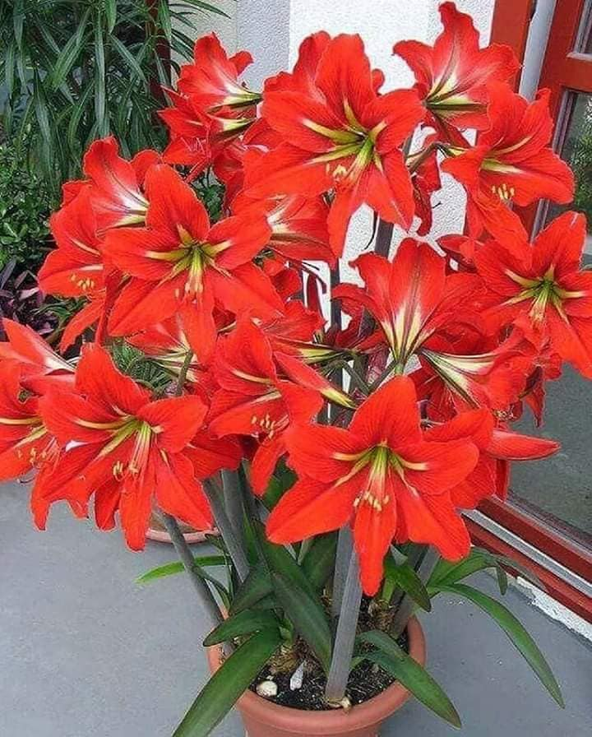
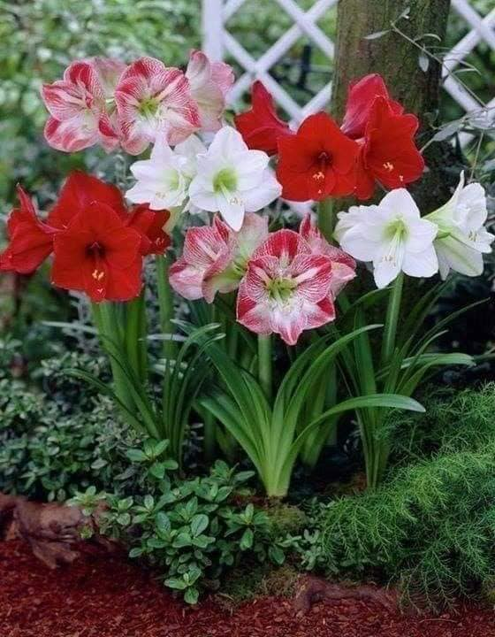
ধন্যবাদ

